Slide 1
Mehr als nur ein gutes Gefühl
Die positiven Auswirkungen agiler Methoden auf Softwareentwickler*innen
Carolin Huck
Scrum Master
Notes:
Carolin
arbeite seit über 5 Jahren als Scrum Master bei cosee
habe mich mit diesem Thema intensiv in meiner Masterarbeit beschäftigt
kurz zu cosee

Slide 2
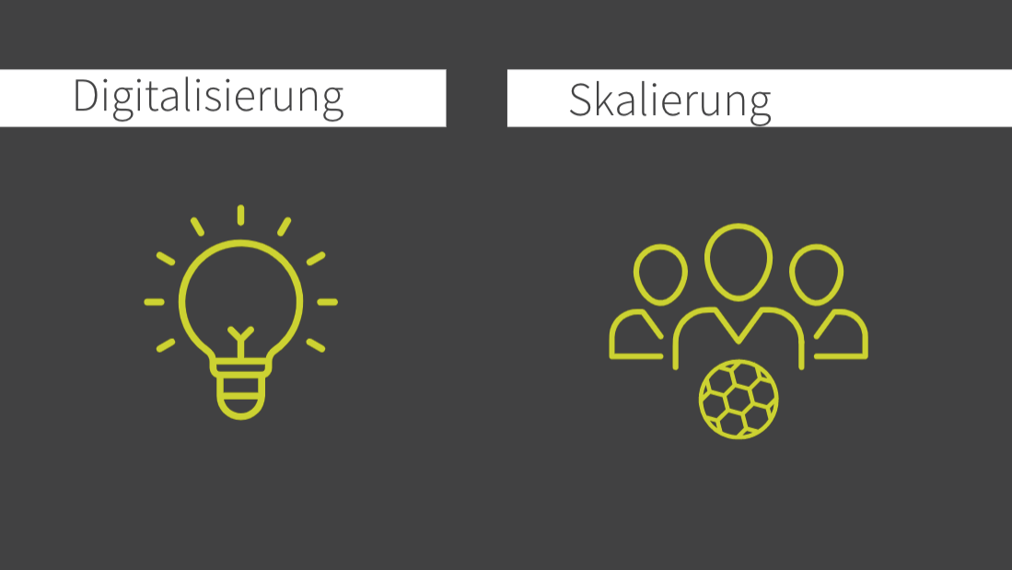
Notes:
Software Dienstleister aus Darmstadt
Digitalisierung
Kunde muss/will digitalisieren
Keine eigenen IT Mitarbeiter
Keine eigene Erfahrung
Alles was der Kunde braucht in einem Team aus Experten
Skalierung
Kunde entwickelt bereits ein digitales Produkt
Kunde muss/will wachsen
Wir unterstützen mit technischer know how und coachen oft noch nebenbei
zum Vortrag

Slide 3
Notes:
Nutzung agiler Praktiken in Tech Branche verbreiteter denn je
Alle großen machen es (google, microsoft. Spotify, netflix)
Alle deutschen konzerne befinden sich auch in einer agilen transformation
Und jedes x-beliebige tech startup eh

Slide 4
Notes:
Versprechungen:
Zufriedene Kunden
zufriedene der Softwareentwickler*innen
-> Allrounder, alle sind happy, alle gewinnen, aber wann läuft es mal wirklich so im Leben? -> klingt nach leeren Werbeversprechen

Slide 5
Klingt fast zu schön um wahr zu sein
Notes:
XXX mehr auf XP eingehen??
Frage ans Publikum:
Alles nur ein Hype?
Unternehmen machen ihre eigenen Erfahrungen -> Messungen?
durch die Erfolgegeschichten der großen Player blenden -> wenn wir nur agiler wäre, wären wir auch so erfolgreich wie google
Aber was stimmt denn nun?
Da kommt die Wissenschaft in Spiel

Slide 6
Notes:
XXX Pfeil?
W
issenschaft: bringt begründetes und geordnetes Wissen hervor durch einen objektiven nachvollziehbaren Prozess
Agile Forschung
Weiterhin auch Interesse in der Wissenschaft
Nutzung agiler Praktiken verbreiteter denn je -> oft aber noch im Reifungsprozess
Ein paar generelle Ergebnisse zur Frage ob die Vorteile die agile Methoden versprechen auch wirklich eintreten.

Slide 7
Wissenschaft
Begründetes & geordnetes Wissen
Objektiv nachvollziehbarer Prozess
Notes:
Wissenschaft: bringt begründetes und geordnetes Wissen hervor durch einen objektiven nachvollziehbaren Prozess
Agile Forschung
Weiterhin auch Interesse in der Wissenschaft
Nutzung agiler Praktiken verbreiteter denn je -> oft aber noch im Reifungsprozess
Ein paar generelle Ergebnisse zur Frage ob die Vorteile die agile Methoden versprechen auch wirklich eintreten.

Slide 8
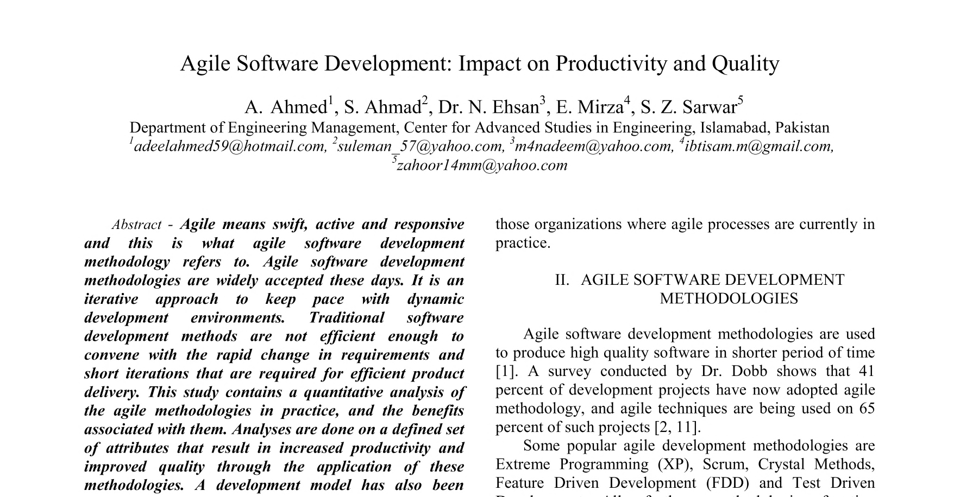
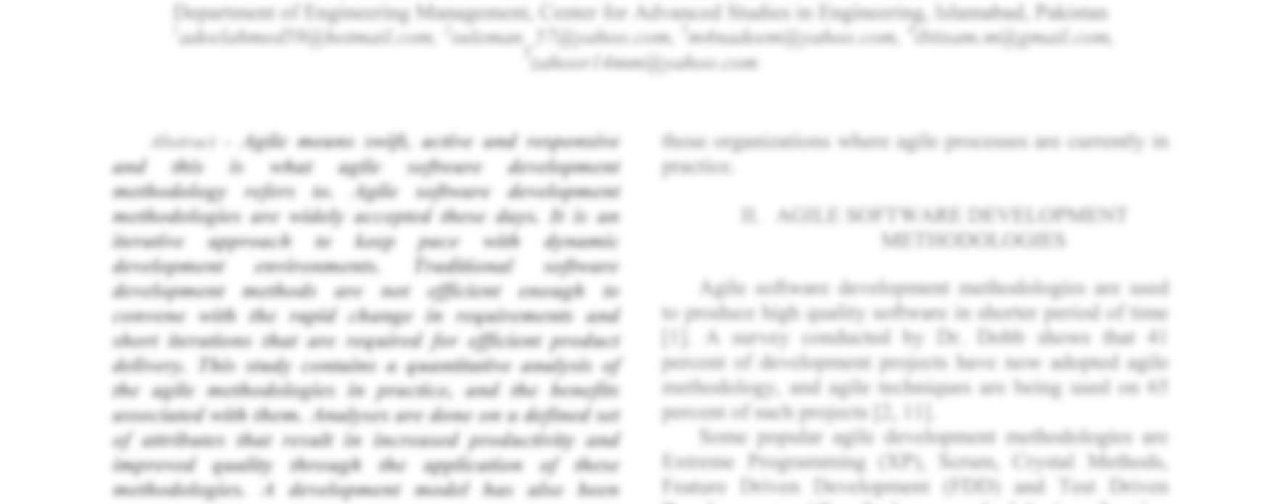
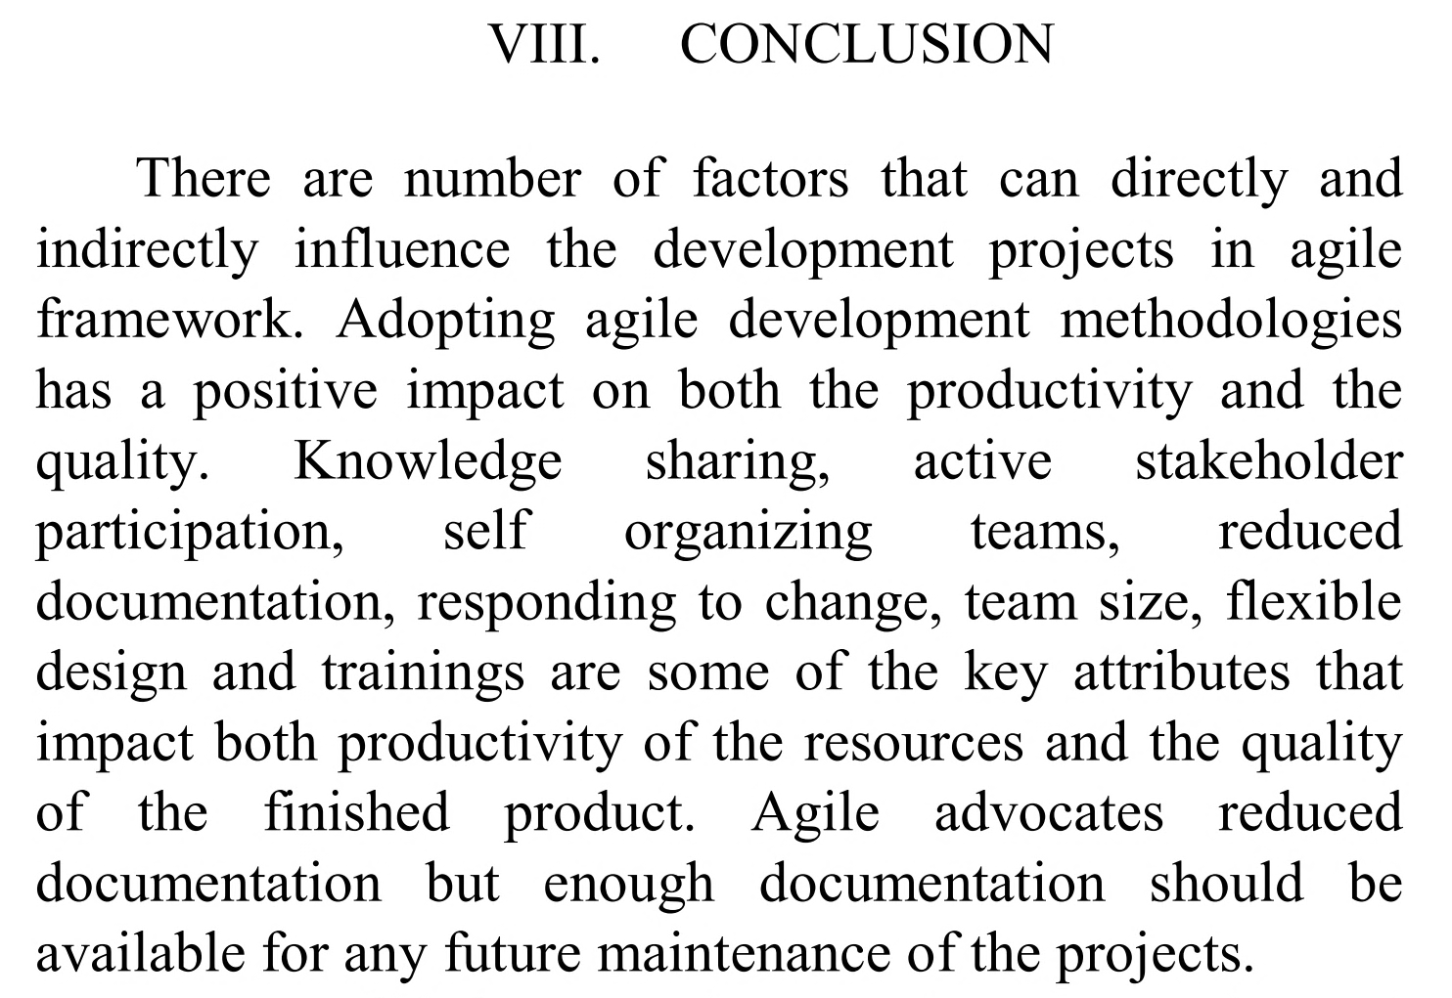
(see also Serrador & Pinto, 2015; Tuomivaara et al., 2017)
Notes:
Produktivität und Qualität

Slide 9
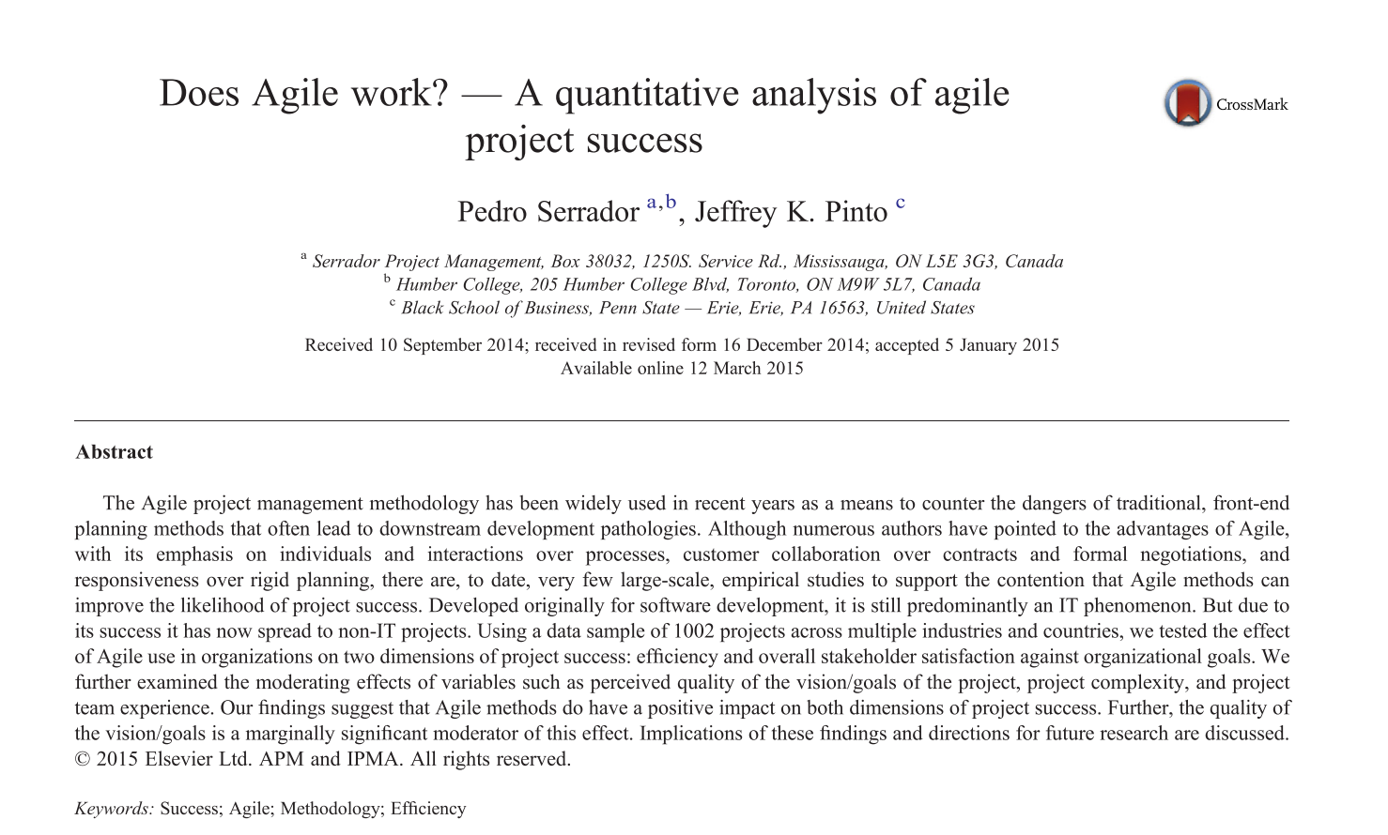
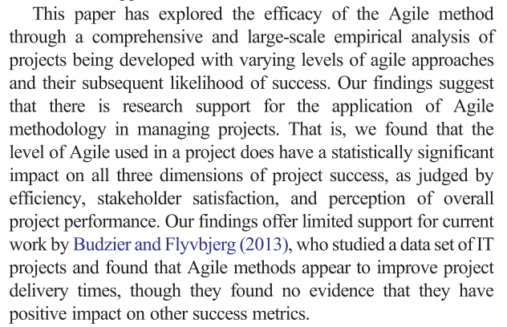
(See also Tuomivaara et al., 2017)
Notes:
Effizienz, Stakeholder Zufriedenheit, Project Performance
Kundenzufriedenheit auch Tuomivaara et al., 2017

Slide 10
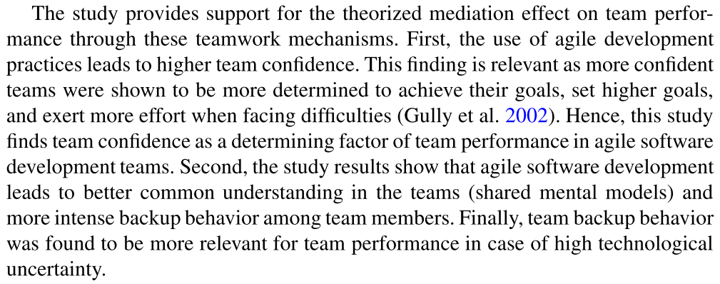
(see also Tripp et al., 2016; Yu & Petter, 2014)
Notes:
Gemeinsames Verständnis + Team Zusammenhalt
Grundsatz in Human- Sozialwissenschaften: Korrelation ungleich Kausalität
Trotzdem schon gut

Slide 11
Forschung zu Einfluss auf Softwareentwickler*innen
Notes:
Aber was ist mit der Auswirkung agiler Methoden auf Softwareentwickler?

Slide 12
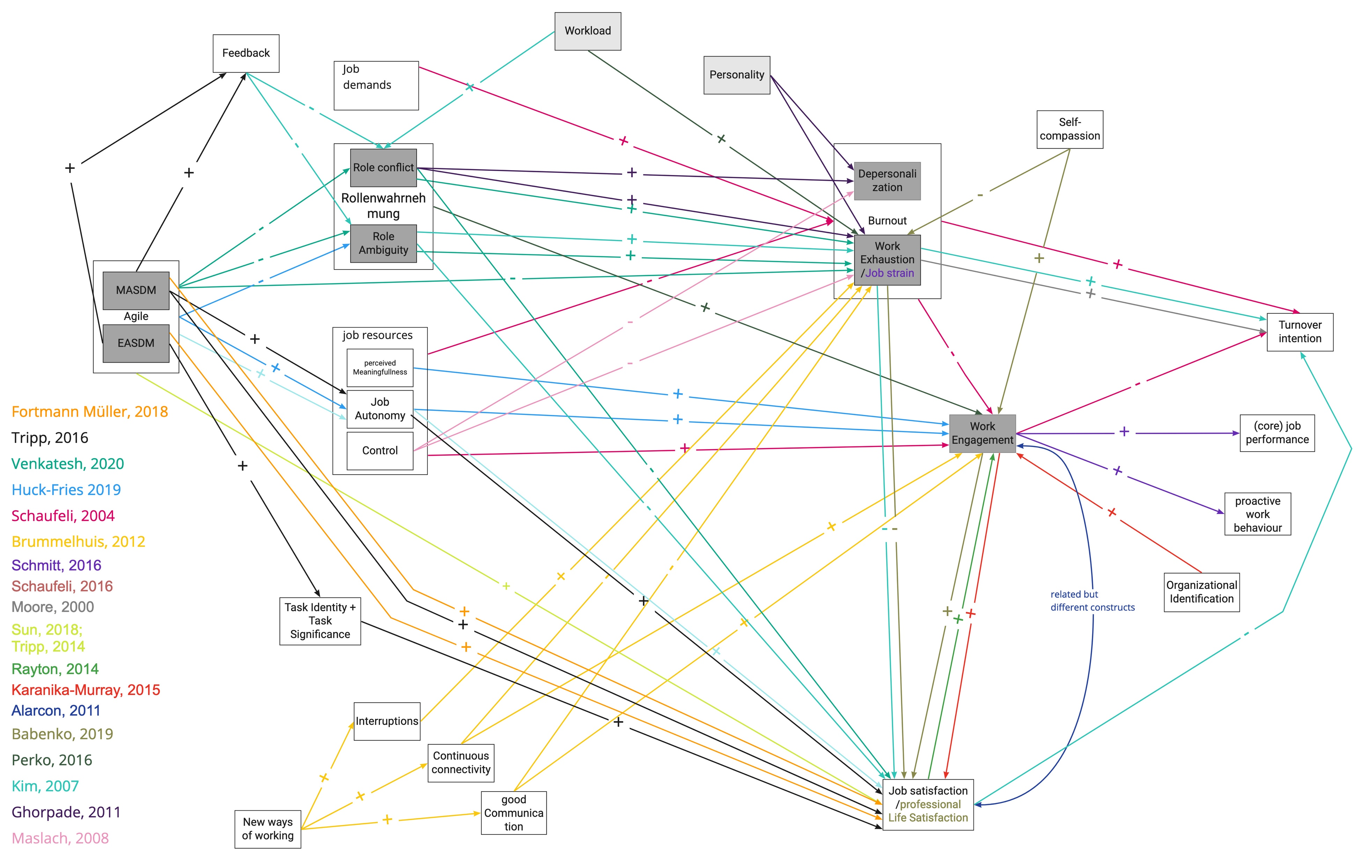
Notes:
wirkt sich beispielsweise positiv auf die Jobzufriedenheit aus
Stress
Der Einfluss von agilen Methoden auf den Stress, den Softwareentwickler*innen empfinden, ist bisher nicht eindeutig belegt
-> Dark Scrum?
Viele andere Konstrukte von Bedeutung
Einen Teil genauer ansehen

Slide 13
Forschungsfrage
Wie wirkt sich die Nutzung agiler Entwicklungs- und Projektmanagementpraktiken auf das Burnout-Engagement-Kontinuum von Softwareentwickler*innen aus?

Slide 14
Forschungsfrage
Wie wirkt sich die Nutzung agiler Entwicklungs- und Projektmanagementpraktiken auf das Burnout-Engagement-Kontinuum von Softwareentwickler*innen aus?
Notes:
Unabhängige vs abhängige Variablen

Slide 15
Forschungsfrage
Wie wirkt sich die Nutzung agiler Entwicklungs- und Projektmanagementpraktiken auf das Burnout-Engagement-Kontinuum von Softwareentwickler*innen aus?
Notes:
Unabhängige vs abhängige Variablen
Richtung der Operationalisierung

Slide 16
Forschungsfrage
Wie wirkt sich die Nutzung agiler Entwicklungs- und Projektmanagementpraktiken auf das Burnout-Engagement-Kontinuum von Softwareentwickler*innen aus?

Slide 17
Agilität operationalisieren
Notes:
Richtung der Operationalisierung
(formative vs. Reflektive Messung von) latenter Variable Agilität

Slide 18
Agilität operationalisieren
Notes:
Scrum, Xp, etc.

Slide 19
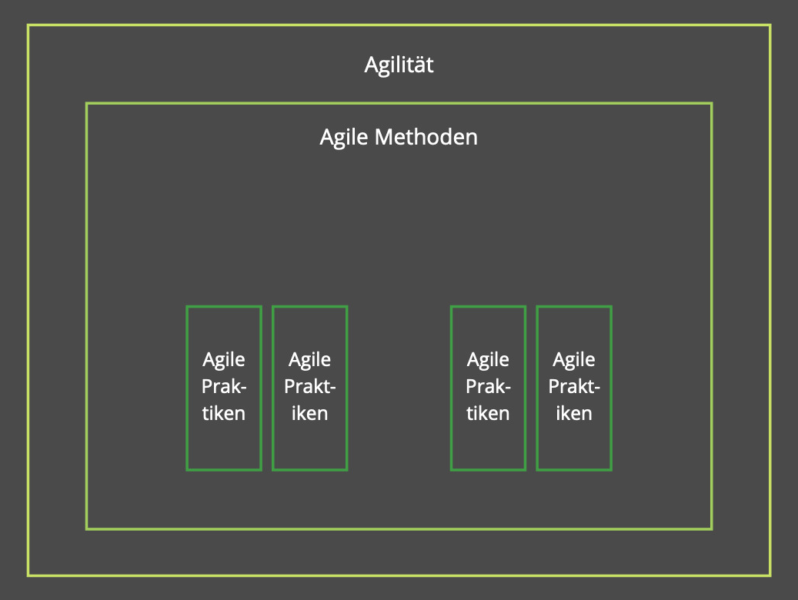
Agilität operationalisieren
Notes:
Iterativ, Daily Standups, Pair Programming, Code-Richtlinien und Refactoring

Slide 20
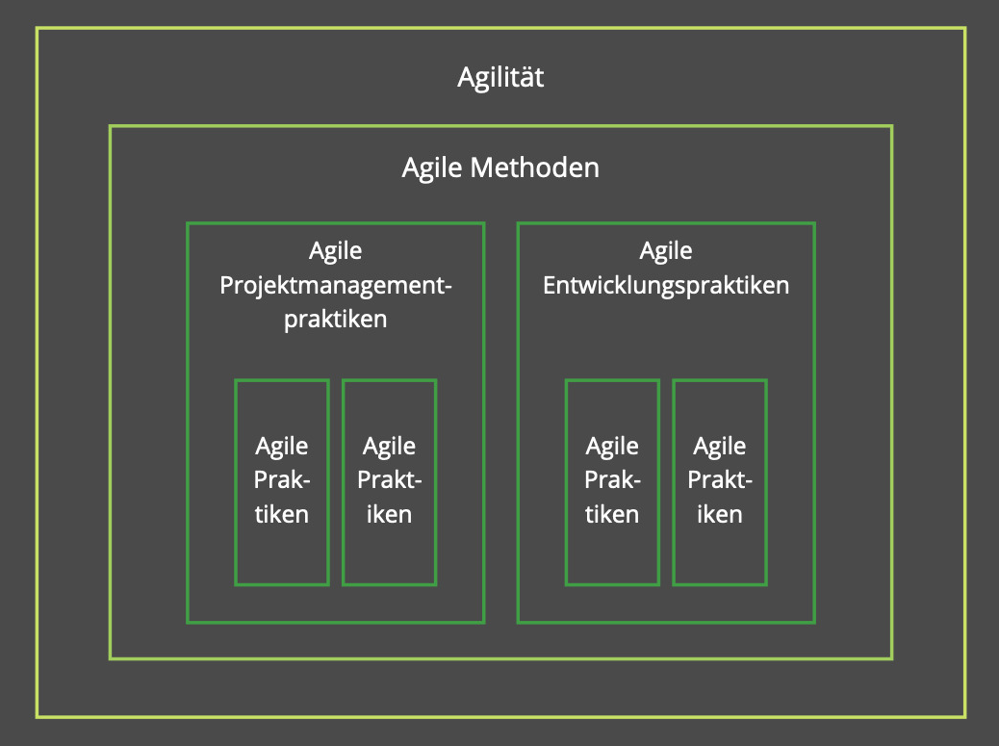
Agilität operationalisieren
Notes:
Projektman:
iterative Vorgehensweise
Daily Standups
Retrospektiven
kurze Iterationen.
Entwicklungs:
Tests
kontinuierlicher Integration
Code-Richtlinien
Refactoring
Latente variable Agilität durch Manifeste Variablen der Praktiken
Richtung der Operationalisierung
formative vs. reflektive

Slide 21
Forschungsfrage
Wie wirkt sich die Nutzung agiler Entwicklungs- und Projektmanagementpraktiken auf das Burnout-Engagement-Kontinuum von Softwareentwickler*innen aus?

Slide 22
Burnout
Notes:
Burnout:
psychologisches Syndrom, Jobanforderungen >> Ressourcen
resultierende Zustand gleicht einer geistigen Müdigkeit
Folge: dass sich die Person von aktiven Anstrengungen zurückzieht und eine passive Haltung annimmt -> führt zu Fehlern in der Entwicklung, höheren Wartungskosten, verstärkten Kündigungsabsichten und reduziert Jobzufriedenheit

Slide 23
Engagement
Notes:
Entsteht durch Ressourcen (persönliche und Jobbezogene)
positiver, erfüllender und motivierender Zustand
Folge: hohes Maß an Energie, proaktives Verhalten, verbessert die Leistung, reduziert Kündigungsabsichten und fördert Jobzufriedenheit
Fehlendes engagement hat reale kosten:
Der US-Wirtschaft entgehen durch Mitarbeiter mit geringem Engagement schätzungsweise 300 Milliarden US-Dollar pro Jahr (Crabtree, 2005).

Slide 24
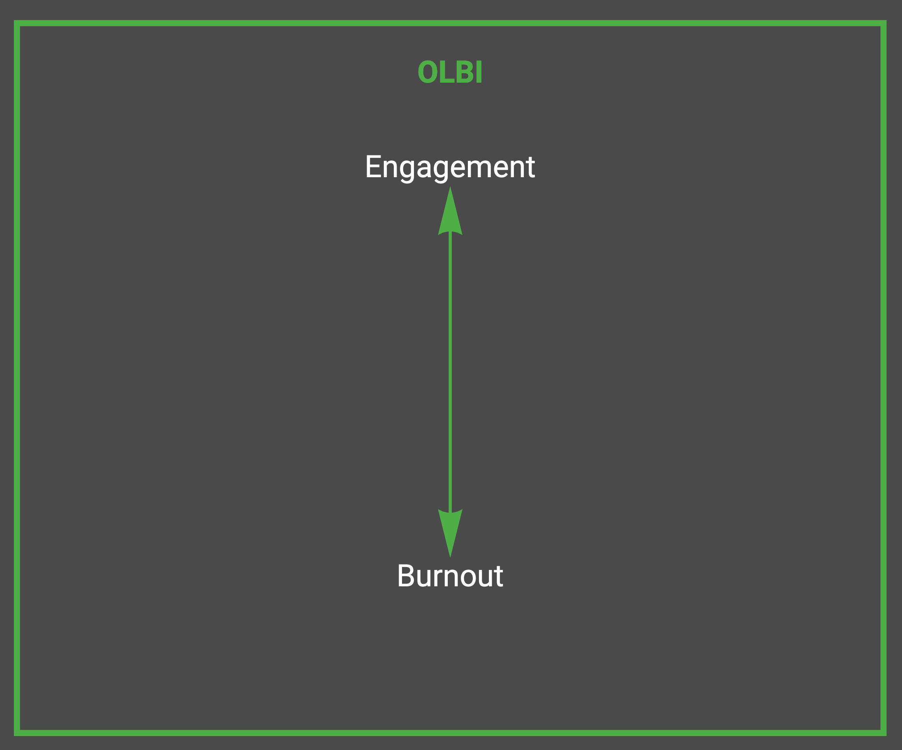
Burnout-Engagement-Kontinuum

Slide 25
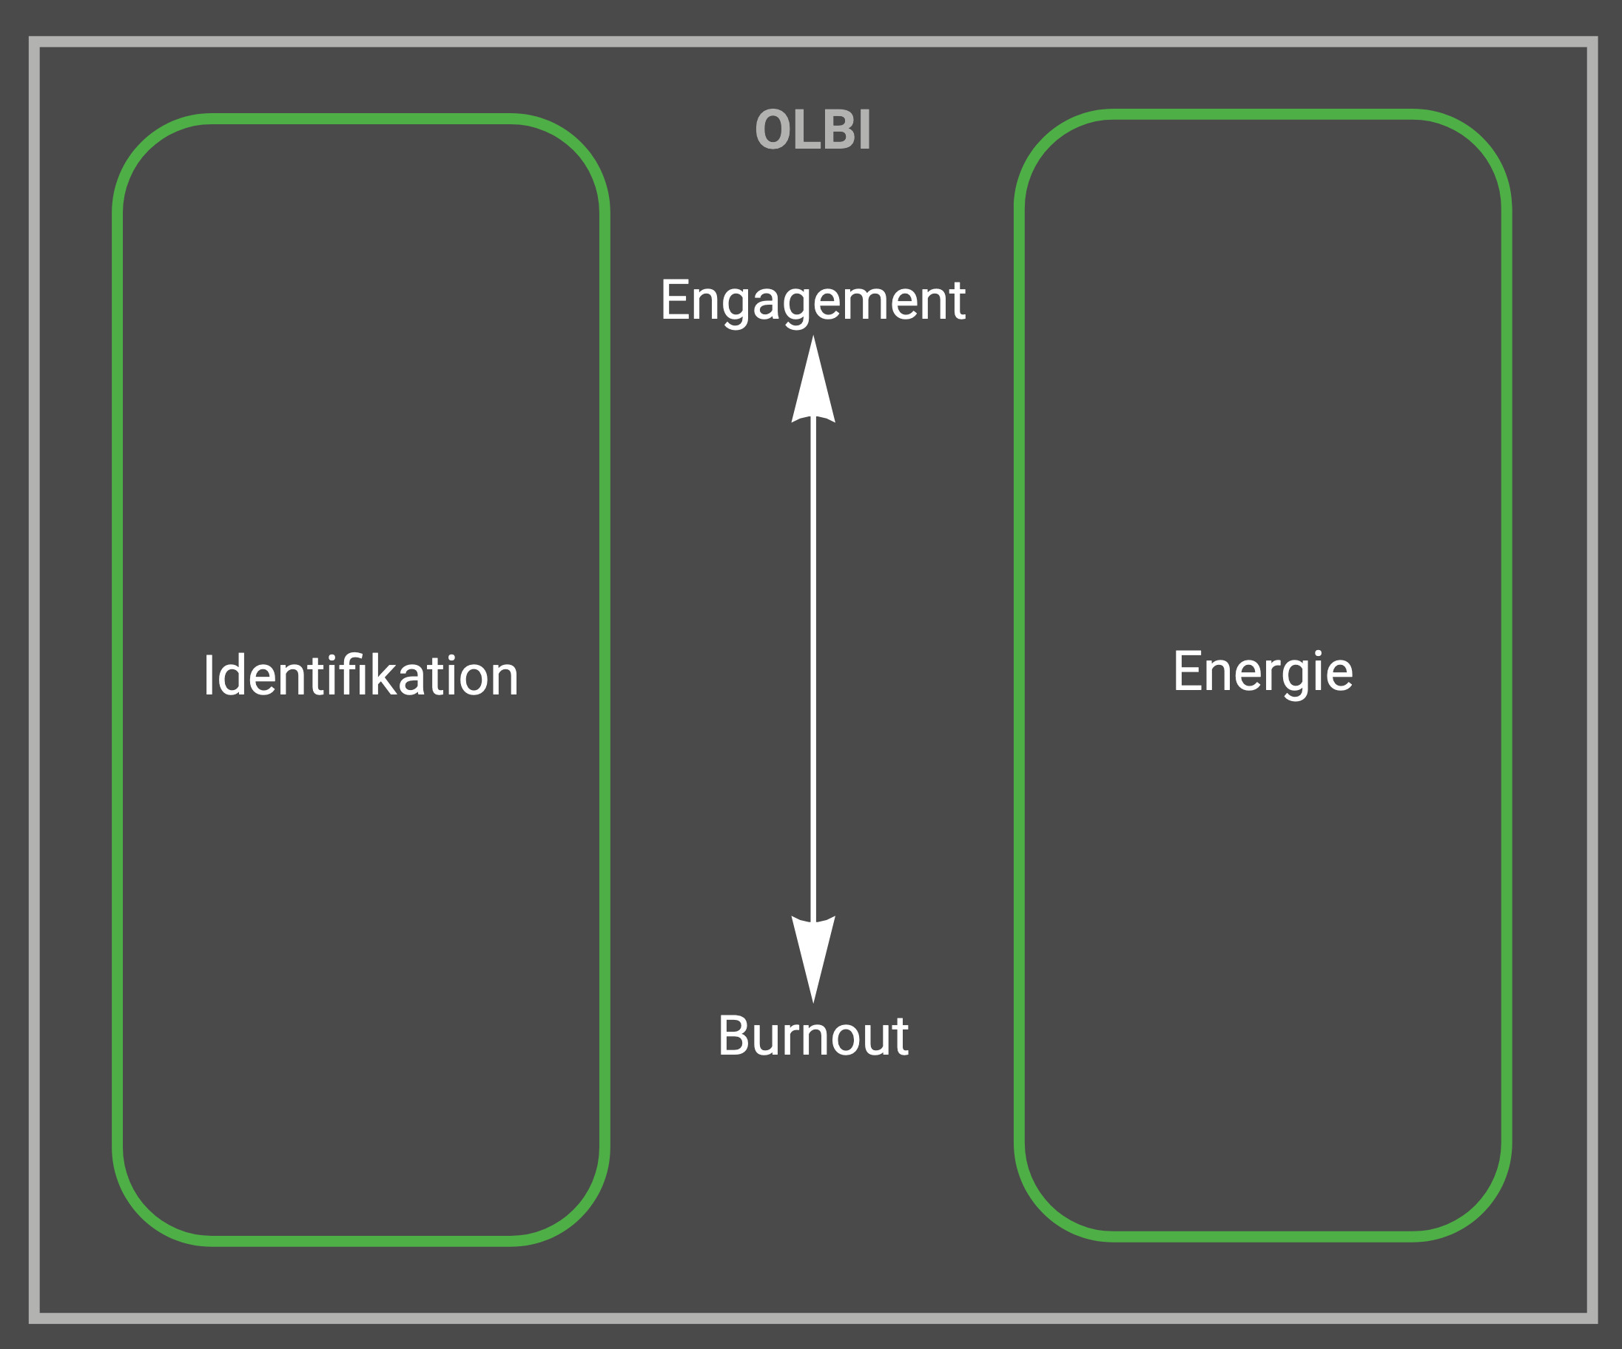
Burnout-Engagement-Kontinuum

Slide 26
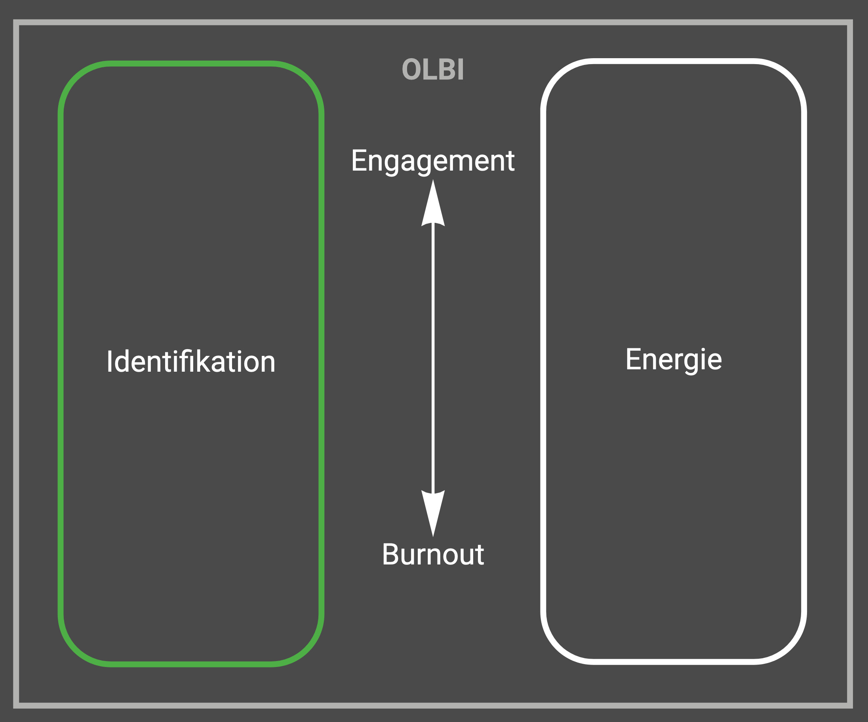
Burnout-Engagement-Kontinuum

Slide 27
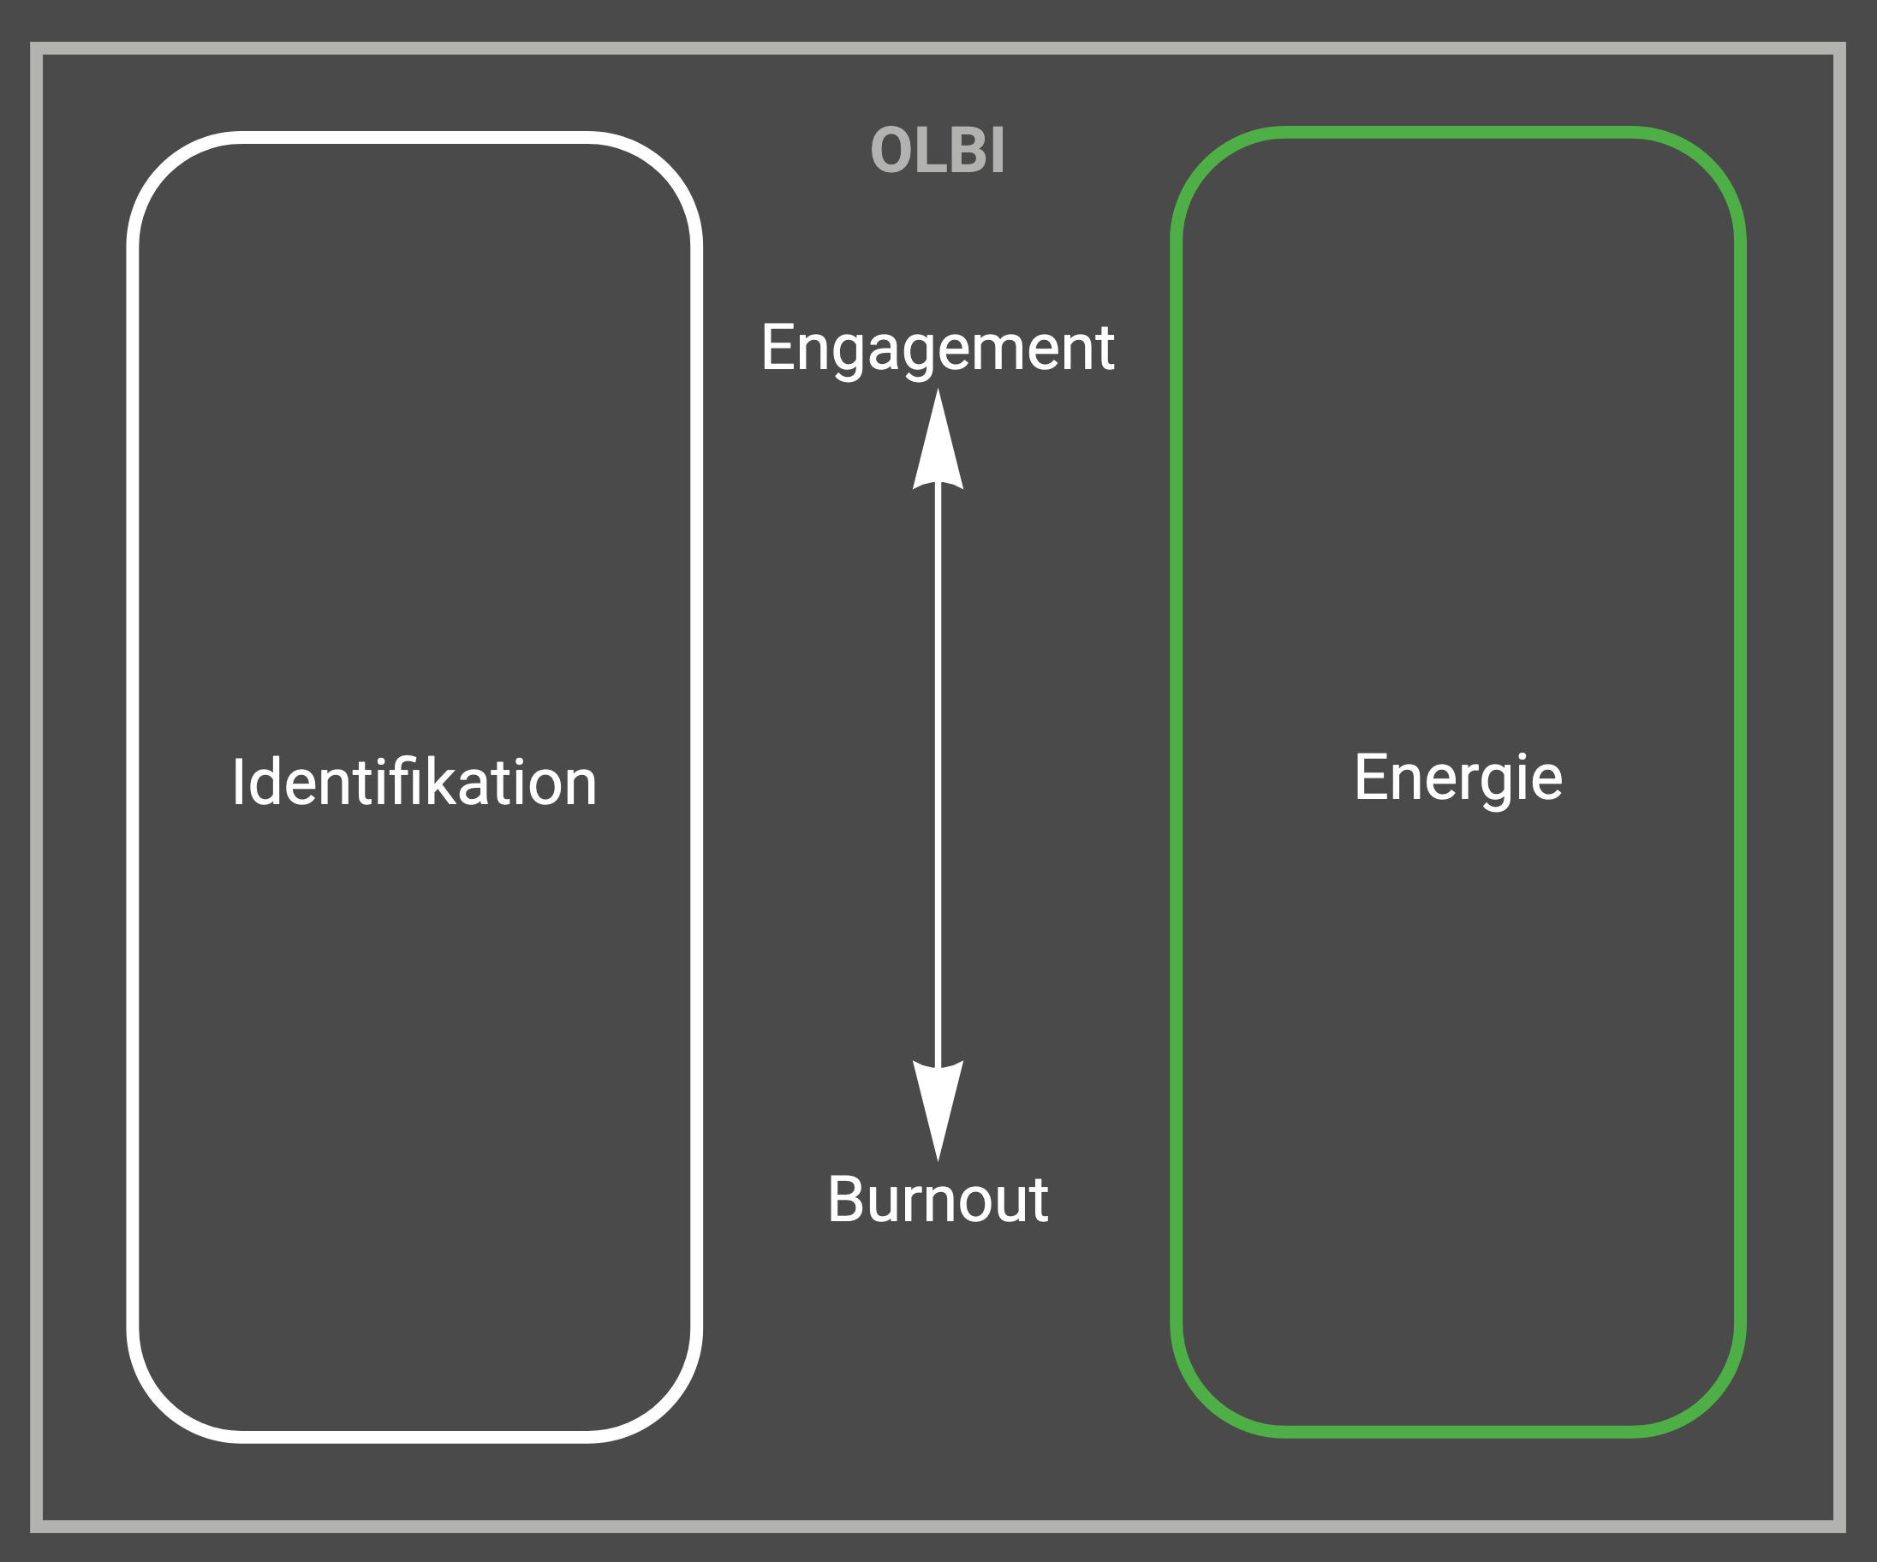
Burnout-Engagement-Kontinuum

Slide 28
Forschungsfrage
Wie wirkt sich die Nutzung agiler Entwicklungs- und Projektmanagementpraktiken auf das Burnout-Engagement-Kontinuum von Softwareentwickler*innen aus?

Slide 29
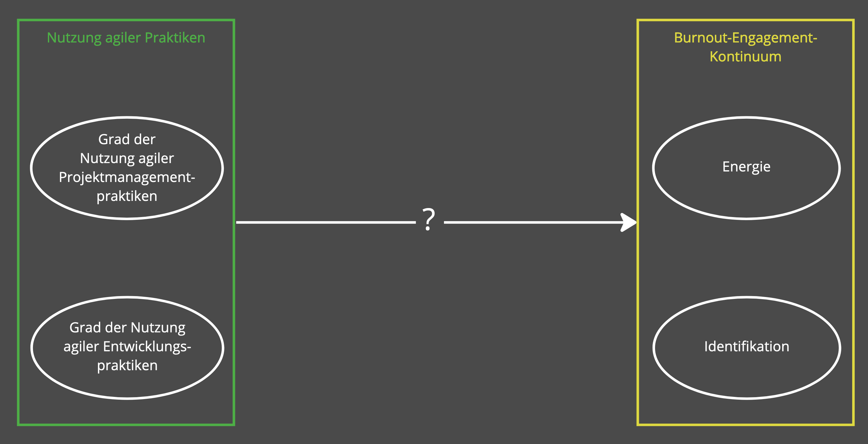
Notes:
Grundsatz in Human- Sozialwissenschaften: Korrelation ungleich Kausalität

Slide 30
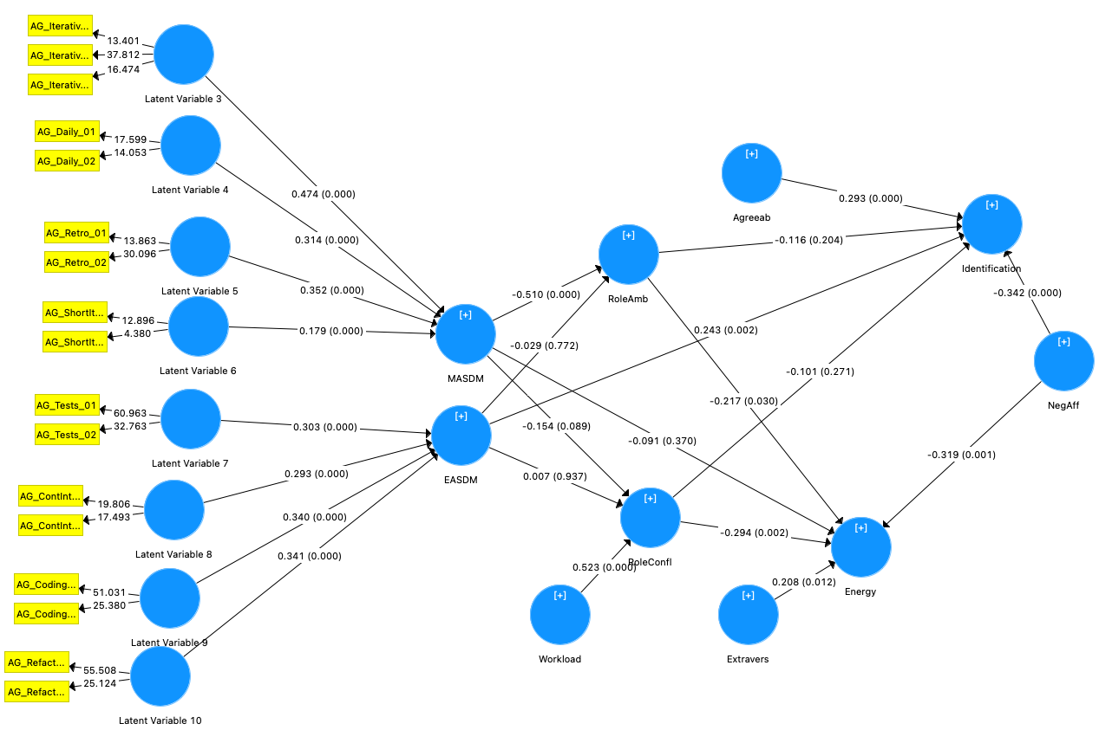
Notes:
Ergebnis der partial least squares analye
-> ich werde euch nicht mit Statistik langweilen
Grundsatz in Human- Sozialwissenschaften: Korrelation ungleich Kausalität

Slide 31
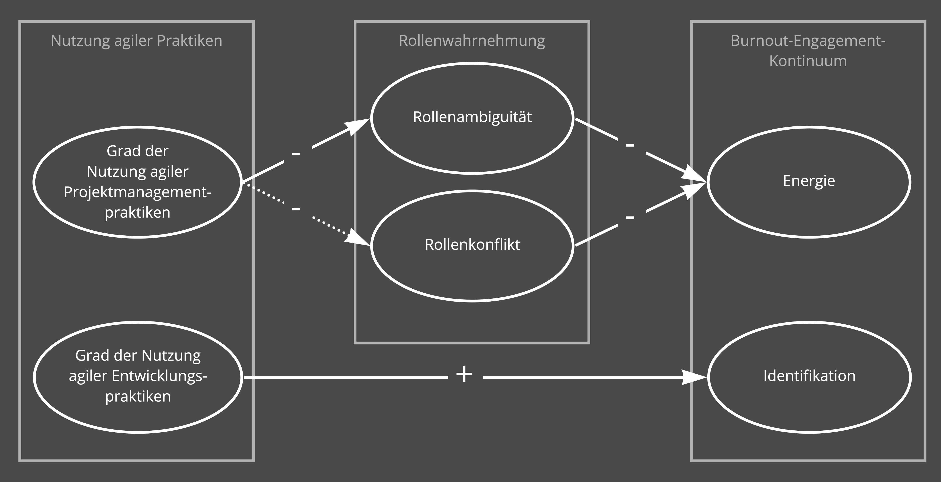
Notes:
Grundsatz in Human- Sozialwissenschaften: Korrelation ungleich Kausalität

Slide 32
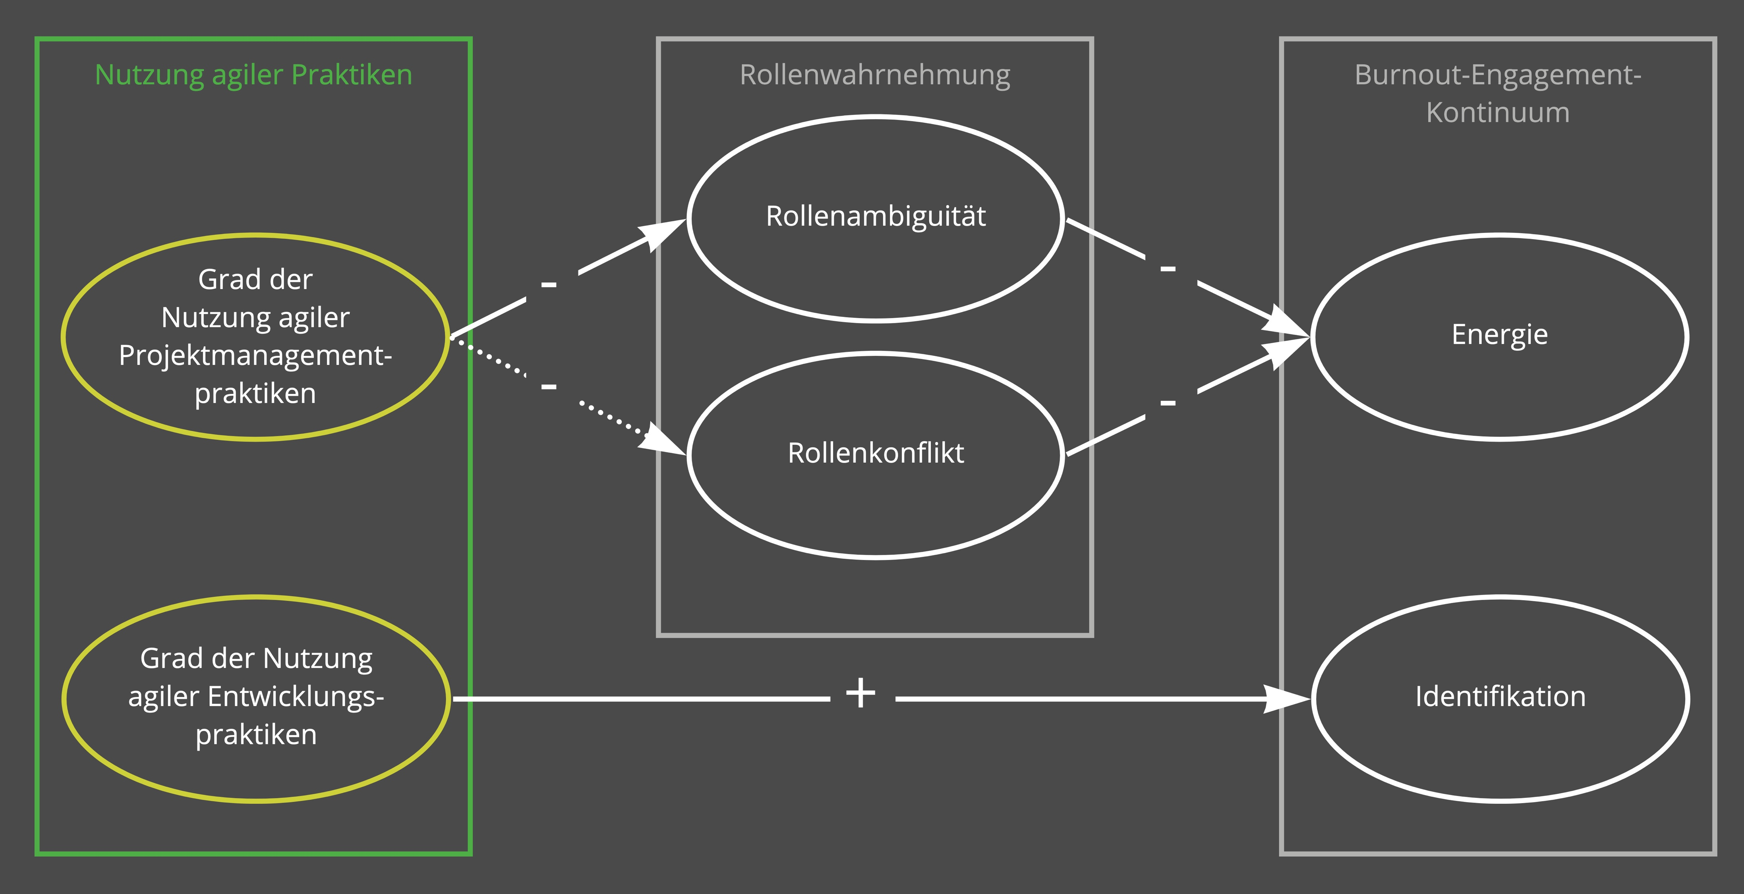

Slide 33
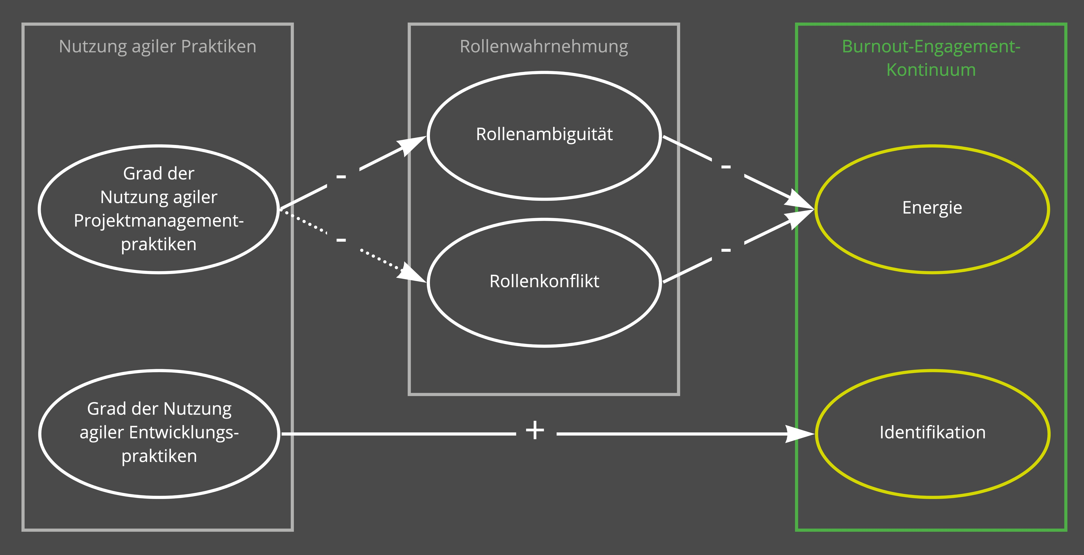

Slide 34
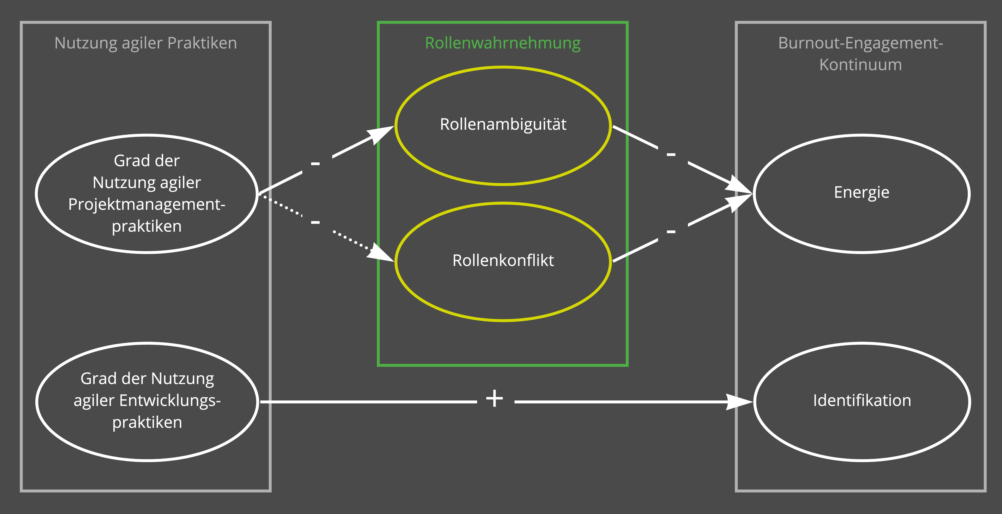
Notes:
Mediator

Slide 35
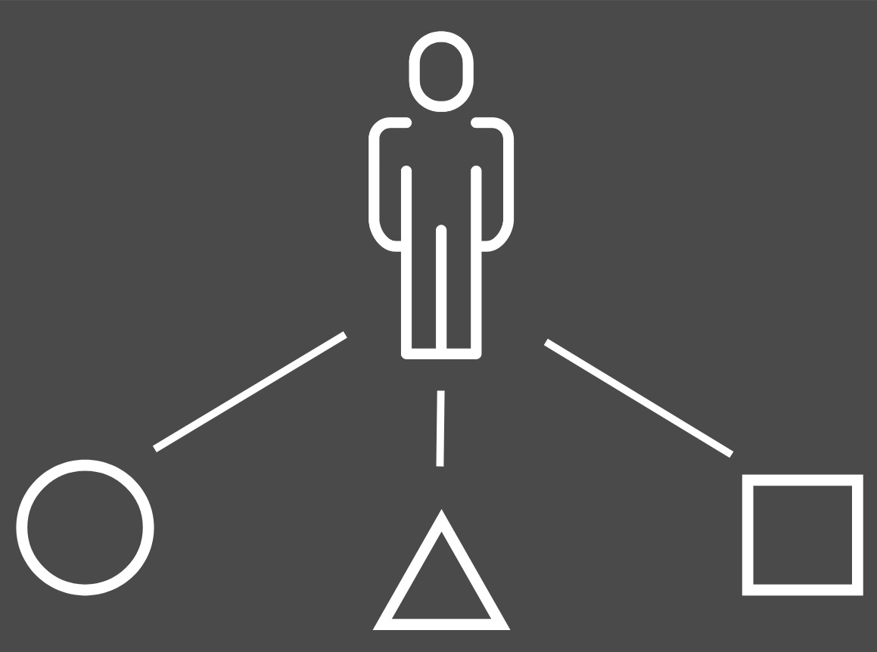
Rollenwahrnehmung
Rolle = Set an Erwartungen

Slide 36
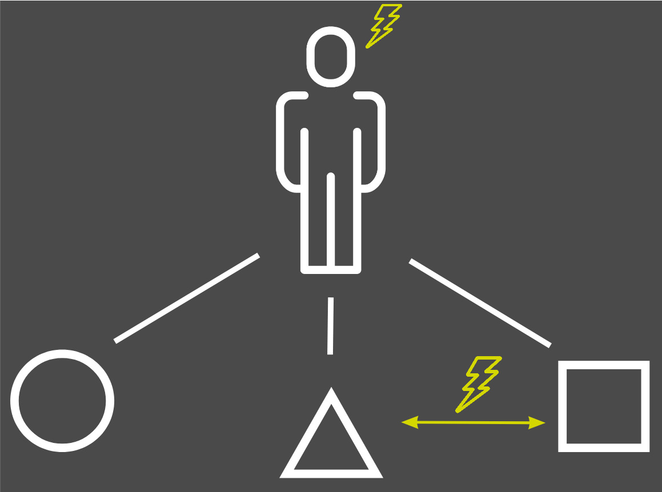
Rollenwahrnehmung
Rolle = Set an Erwartungen
Erwartungen inkompatibel → Rollenkonflikt
Notes:
Rollenkonflikt Ebenen:
mehrere Rollen, die widersprechen
Widersprüchliche Erwartungen von unterschiedlichen Seiten
Widerspruch zu eigenen Werten und Erwartungen

Slide 37
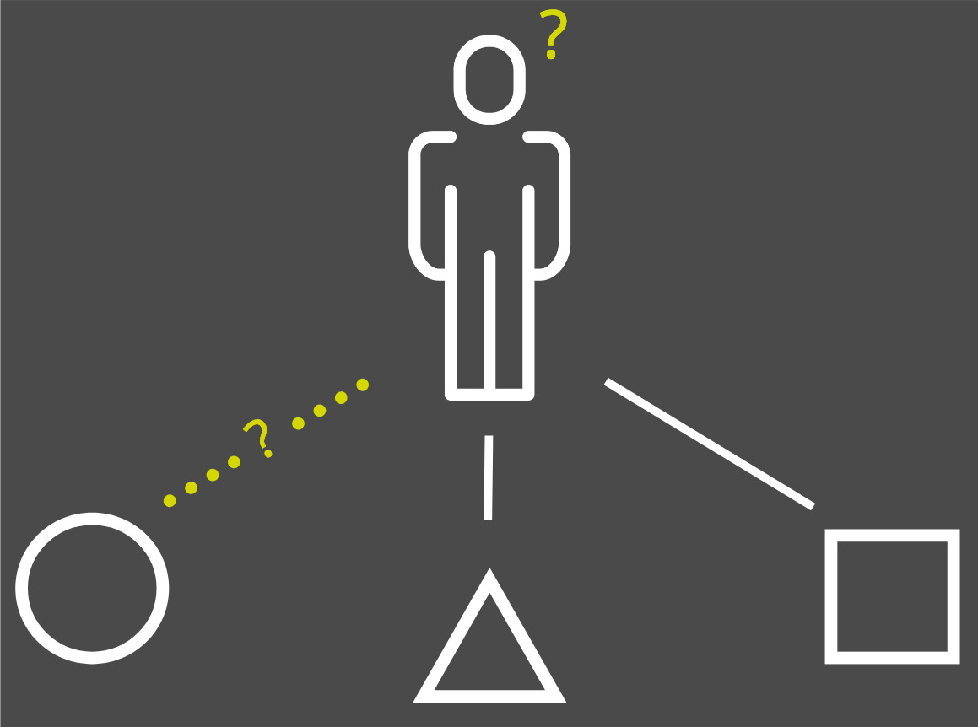
Rollenwahrnehmung
Rolle = Set an Erwartungen
Erwartungen inkompatibel → Rollenkonflikt
Fehlende Informationen über Erwartungen, Methoden und Handlungsfolgen → Rollenambiguität

Slide 39
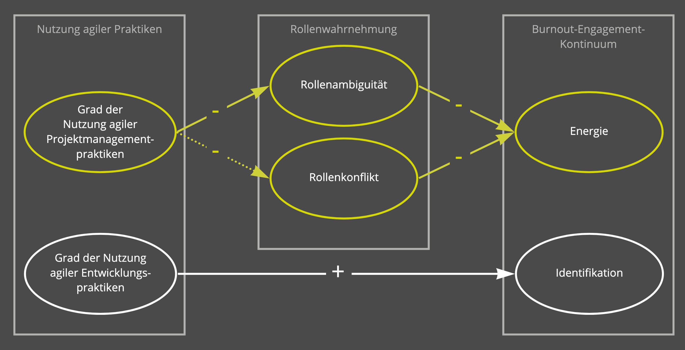
Notes:
agiler Projektmanagementpraktiken einen indirekten Einfluss auf die Energie-Dimension des Burnout-Engagement-Kontinuums hat. Dieser Effekt wird durch die Rollenwahrnehmung mediiert.

Slide 40
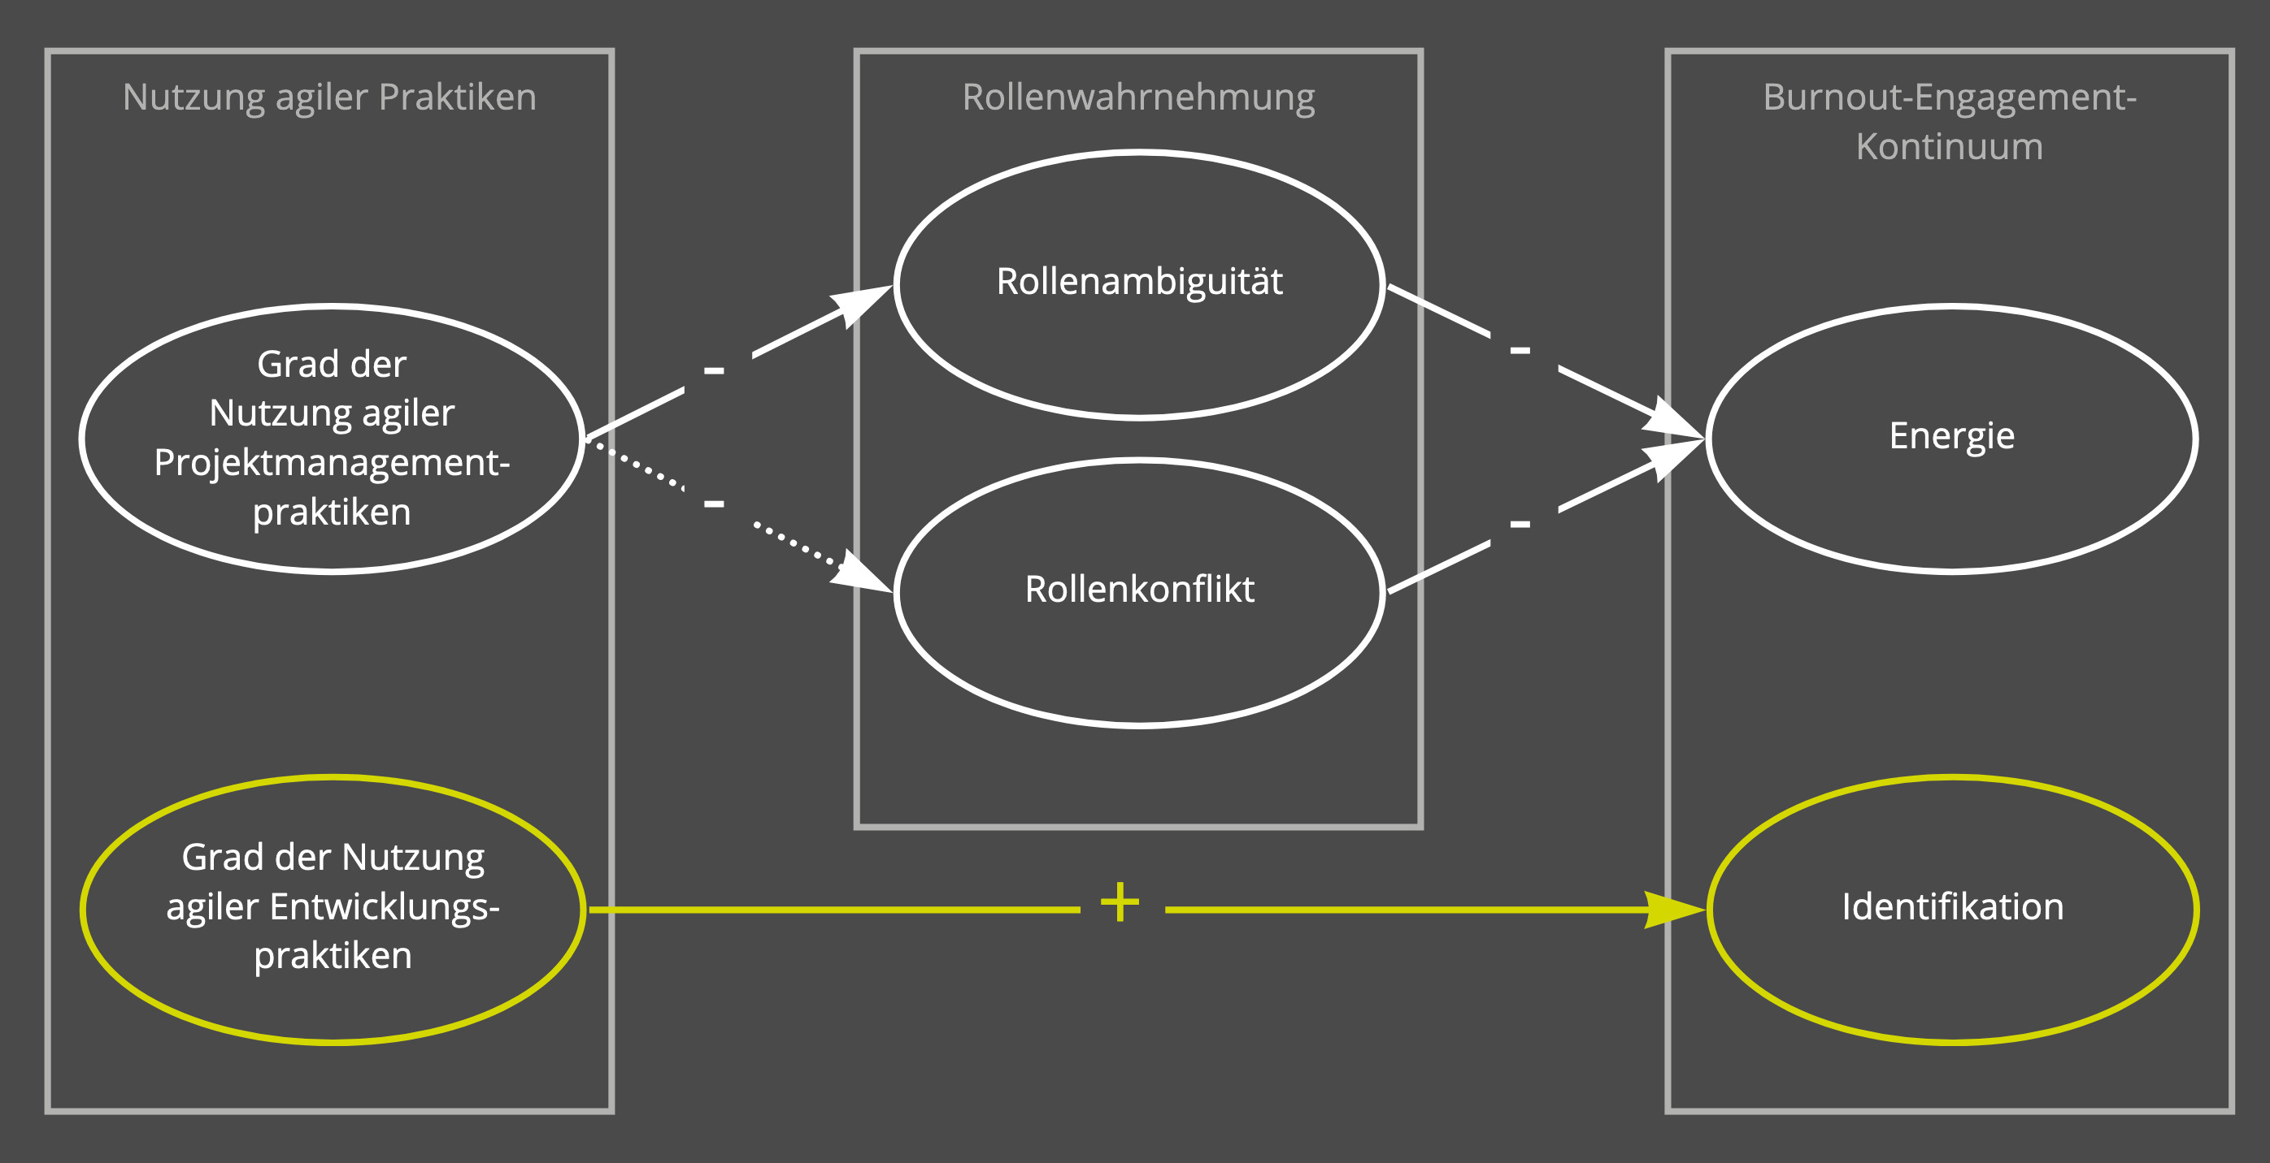
Notes:
Grad der Nutzung agiler Entwicklungspraktiken einen direkten positiven Effekt auf die Identifikation-Dimension des Burnout-Engagement- Kontinuums.

Slide 42
Bedeutung für die Praxis
Agile Projektmanagementpraktiken
Retrospektiven
Dailys
Iterativer Ansatz
Kurze Iterationen
Regelmäßige Releases
Schätzungen
Notes:
Meine Interpretation dieser wissenschaftlichen Ergebnisse
Quantitativ untersucht, in Praxis Qualität wichtig
Wie kann die Rollenwahrnehmung allg gestärkt werden?

Slide 43
Rollenwahrnehmung schärfen
Gemeinsames Verständnis
Kommunikation
Feedback
Notes:
Wie können wir das durch agile Projektmanagementpraktiken fördern?

Slide 44
Bedeutung für die Praxis
Agile Projektmanagementmethoden
Dailys
Retrospektiven
Iterativer Ansatz
Kurze Iterationen
Regelmäßige Releases
Rollenverteilung
Schätzungen
Kommunikation

Slide 45
Bedeutung für die Praxis
Agile Projektmanagementmethoden
Dailys
Retrospektiven
Iterativer Ansatz
Kurze Iterationen
Regelmäßige Releases
Rollenverteilung
Schätzungen
Feedback

Slide 46
Bedeutung für die Praxis
Agile Projektmanagementmethoden
Dailys
Retrospektiven
Iterativer Ansatz
Kurze Iterationen
Regelmäßige Releases
Rollenverteilung
Schätzungen
Gemeinsames Verständnis

Slide 47
Bedeutung für die Praxis
Agile Entwicklungspraktiken
Refactoring
Code Standards
CI/CD
Automatisiertes Testing
Pair Programming

Slide 48
Wann identifizieren wir uns mit unserer Arbeit?
Identifikation mit dem
gesamten System
Feedback über Wert/Qualität
Werte einbringen
Notes:
Wie können wir das durch agile Projektmanagementpraktiken fördern?

Slide 49
Bedeutung für die Praxis
Agile Entwicklungsmethoden
Refactoring
Code Standards
CI/CD
Automatisiertes Testing
Pair Programming
Werte einbringen

Slide 50
Bedeutung für die Praxis
Agile Entwicklungsmethoden
Refactoring
Code Standards
CI/CD
Automatisiertes Testing
Pair Programming
Identifikation mit dem
gesamten System
Notes:
Erweiterte Handlungsfähigkeit

Slide 51
Bedeutung für die Praxis
Agile Entwicklungsmethoden
Refactoring
Code Standards
CI/CD
Automatisiertes Testing
Pair Programming
Feedback über Wert/Qualität
Notes:
Damit auch Bestätigung

Slide 52
Bedeutung für die Praxis
Agile Praktiken kombinieren
Ursache für Probleme finden
Wissenschaftlich geprüft
Notes:
Burnout reduzieren, Engagement fördern
beide Arten verwenden
Kann bei Suche nach Ursachen für Probleme hilfreich sein
Weiteres Argument, dass agil cool ist

Slide 53
Ja, die Versprechen des agilen Ansatzes halten auch wissenschaftlichen Untersuchungen stand
und diese liefern uns auch noch Einblicke in die Wirkungsweise von agilen Methoden
Notes:
Wissenschaft ist nicht unfehlbar, entwickelt sich weiter / ist agil
Wir entwickeln uns weiter indem wir von der Wissenschaft lernen
Und das ist agil!
____________________________________
Smart PLS (partial least squars path modelling)

Slide 54
Mehr als nur ein gutes Gefühl
Die positiven Auswirkungen agiler Methoden auf Softwareentwickler*innen
Carolin Huck | LinkedIn | carolin.huck@cosee.biz
Notes:
TechTalks, ScrumTisch

Slide 55
Literatur
Ahmed, A., Ahmad, S., Ehsan, N., Mirza, E., & Sarwar, S. Z. (2010). Agile software development: Impact on productivity and quality. 5th IEEE International Conference on Management of Innovation and Technology, ICMIT2010, 287–291. https://doi.org/10.1109/ICMIT.2010.5492703
Alarcon, G. M., & Lyons, J. B. (2011). The relationship of engagement and job satisfaction in working samples. Journal of Psychology: Interdisciplinary and Applied, 145(5), 463–480. https://doi.org/10.1080/00223980.2011.584083
Babenko, O., Mosewich, A. D., Lee, A., & Koppula, S. (2019). Association of Physicians’ Self-Compassion with Work Engagement, Exhaustion, and Professional Life Satisfaction. Medical Sciences, 7(2), 29. https://doi.org/10.3390/medsci7020029
Fortmann-Müller, L. (2018). Energizing or depleting? Understanding the effects of agile methodologies on individual software developers’ resources. International Conference on Information Systems 2018, ICIS 2018, 1–17.
Ghorpade, J., Lackritz, J., & Singh, G. (2011). Personality as a Moderator of the Relationship Between Role Conflict, Role Ambiguity, and Burnout. Journal of Applied Social Psychology, 41(6), 1275–1298. https://doi.org/10.1111/j.1559-1816.2011.00763.x
Huck-Fries, V., Prommegger, B., Wiesche, M., & Krcmar, H. (2019). The Role of Work Engagement in Agile Software Development: Investigating Job Demands and Job Resources. Proceedings of the 52nd Hawaii International Conference on System Sciences, 7048–7056. https://doi.org/10.24251/hicss.2019.844

Slide 56
Literatur
Karanika-Murray, M., Duncan, N., Pontes, H. M., & Griffiths, M. D. (2015). Organizational identification, work engagement, and job satisfaction. Journal of Managerial Psychology, 30(8), 1019–1033. https://doi.org/10.1108/JMP-11-2013-0359
Kim, S., & Wright, B. E. (2007). IT Employee Work Exhaustion: Toward an Integrated Model of Antecedents and Consequences. Review of Public Personnel Administration, 27(2), 147–170. https://doi.org/10.1177/0734371X06290775
Maslach, C., & Leiter, M. P. (2008). Early Predictors of Job Burnout and Engagement. Journal of Applied Psychology, 93(3), 498–512. https://doi.org/10.1037/0021-9010.93.3.498
Moore, J. E. (2000). One road to turnover: An examination of work exhaustion in technology professionals. MIS Quarterly: Management Information Systems, 24(1), 141–168. https://doi.org/10.2307/3250982
Perko, K., Kinnunen, U., Tolvanen, A., & Feldt, T. (2016). Back to Basics: The Relative Importance of Transformational and Fair Leadership for Employee Work Engagement and Exhaustion. Scandinavian Journal of Work and Organizational Psychology, 1(1), 1–13. https://doi.org/10.16993/sjwop.8
Rayton, B. A., & Yalabik, Z. Y. (2014). Work engagement, psychological contract breach and job satisfaction. In International Journal of Human Resource Management (Vol. 25, Issue 17, pp. 2382–2400). Taylor & Francis. https://doi.org/10.1080/09585192.2013.876440

Slide 57
Literatur
Schaufeli, W. B. (2016). Heavy work investment, personality and organizational climate. Journal of Managerial Psychology, 31(6), 1057–1073. https://doi.org/10.1108/JMP-07-2015-0259
Schaufeli, W. B., & Bakker, A. B. (2004). Job demands, job resources, and their relationship with burnout and engagement: A multi-sample study. Journal of Organizational Behavior, 25(3), 293–315. https://doi.org/10.1002/job.248
Schmidt, C. (2016). Agile software development. In Agile Software Development Teams (pp. 7–35). Springer.
Schmitt, A., Den Hartog, D. N., & Belschak, F. D. (2016). Transformational leadership and proactive work behaviour: A moderated mediation model including work engagement and job strain. Journal of Occupational and Organizational Psychology, 89(3), 588–610. https://doi.org/10.1111/joop.12143
Serrador, P., & Pinto, J. K. (2015). Does Agile work? - A quantitative analysis of agile project success. International Journal of Project Management, 33(5), 1040–1051. https://doi.org/10.1016/j.ijproman.2015.01.006
Sun, W., & Schmidt, C. (2018). Practitioners’ agile-methodology use and job perceptions. IEEE Software, 35(2), 52–61. https://doi.org/10.1109/MS.2018.1661333
Ten Brummelhuis, L. L., Bakker, A. B., Hetland, J., & Keulemans, L. (2012). Do new ways of working foster work engagement? | ¿Fomentan las nuevas formas de organización del trabajo el engagement? Psicothema, 24(1).

Slide 58
Literatur
Tripp, J. F., & Riemenschneider, C. K. (2014). Toward an understanding of job satisfaction on agile teams: Agile development as work redesign. Proceedings of the Annual Hawaii International Conference on System Sciences, 3993–4002. https://doi.org/10.1109/HICSS.2014.494
Tripp, J. F., Riemenschneider, C. K., & Thatcher, J. B. (2016). Job satisfaction in agile development teams: Agile development as work redesign. Journal of the Association for Information Systems, 17(4), 267–307. https://doi.org/10.17705/1jais.00426
Tuomivaara, S., Lindholm, H., & Känsälä, M. (2017). Short-Term Physiological Strain and Recovery among Employees Working with Agile and Lean Methods in Software and Embedded ICT Systems. International Journal of Human-Computer Interaction, 33(11), 857–867. https://doi.org/10.1080/10447318.2017.1294336
Venkatesh, V., Thong, J. Y. L., Chan, F. K. Y., Hoehle, H., & Spohrer, K. (2020). How agile software development methods reduce work exhaustion: Insights on role perceptions and organizational skills. Information Systems Journal, January, 1–29. https://doi.org/10.1111/isj.12282
Yu, X., & Petter, S. (2014). Understanding agile software development practices using shared mental models theory. Information and Software Technology, 56(8), 911–921. https://doi.org/10.1016/j.infsof.2014.02.010

